Slide 1



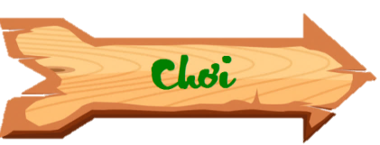

GIẢI CỨU NÀNG TIÊN CÁ

Slide 2


Quay lại
Để có được đôi chân, Ariel tội nghiệp phải tìm đủ những viên ngọc trai dưới đáy dại dương dâng lên mụ phù thủy. Các em hãy giúp nàng bằng cách trả lời các câu hỏi nhé.

Slide 3
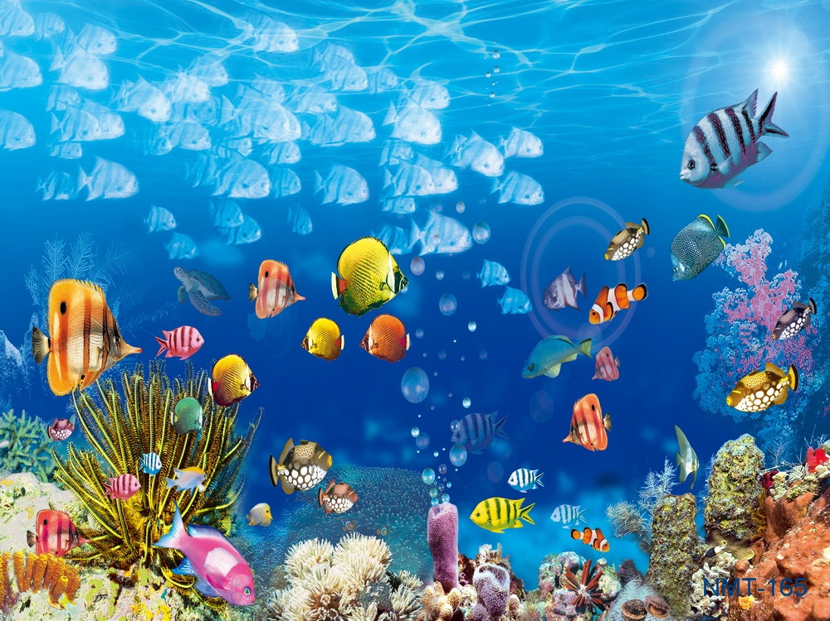
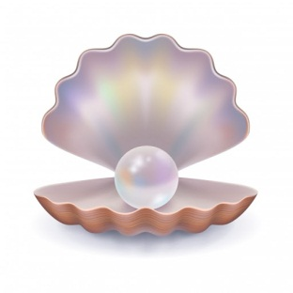
1
2
3
4
5
6

Slide 4
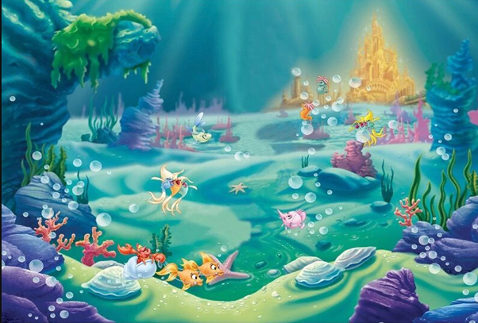

Thầy cô điền câu hỏi vào đây ?
Thầy cô điền đáp án vào đây.

Slide 5

Thầy cô điền câu hỏi vào đây ?
Thầy cô điền đáp án vào đây.

Slide 6
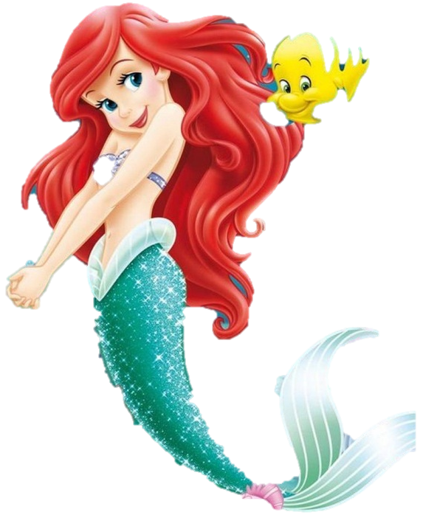
Thầy cô điền câu hỏi vào đây ?
Thầy cô điền đáp án vào đây.

Slide 7

Thầy cô điền câu hỏi vào đây ?
Thầy cô điền đáp án vào đây.

Slide 8

Thầy cô điền câu hỏi vào đây ?
Thầy cô điền đáp án vào đây.

Slide 9
Thầy cô điền câu hỏi vào đây ?
Thầy cô điền đáp án vào đây.

Slide 10
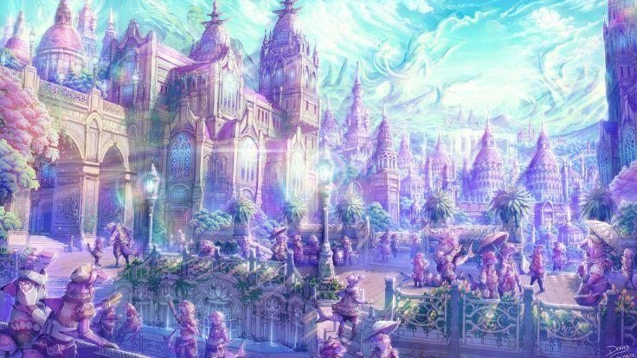
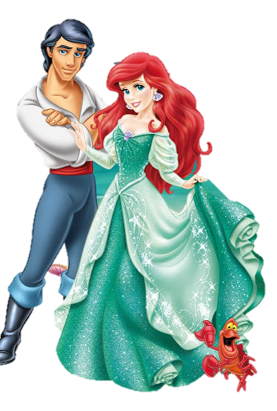
Cám ơn các bạn học sinh thông thái. Nhờ có các bạn ta có được đôi chân và cuộc sống hạnh phúc. Chúc các bạn học thật giỏi nha.
BÀI MỚI

Slide 11

SƯU TẦM: ĐOÀN VĂN DOANH, NAM TRỰC, NAM ĐỊNH
LINK NHÓM DÀNH CHO GV BỘ MÔN VẬT LÝ TRAO ĐỔI TÀI LIỆU VÀ CHUYÊN MÔN CT 2018
https://www.facebook.com/groups/299257004355186

